Slide 1



Slide 2
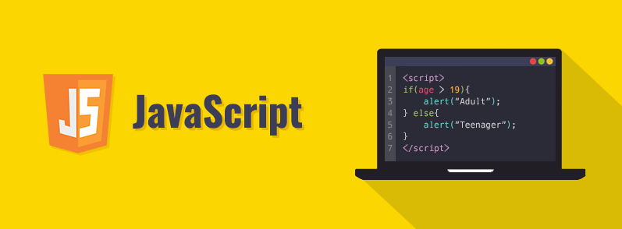
JavaScript

Slide 3
ECMAScript
Especificación de lenguaje de programación publicada por ECMA International – estándar.
El desarrollo empezó en 1996 y su primera edición fue en 1997

Slide 4
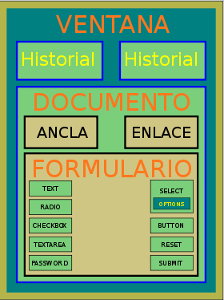
Document Object Model
DOM
Estándar de objetos para representar
HTML, XHTML y XML
Acceder y modificar el contenido
Estructura y estilo …
El responsable del DOM:
World Wide Web Consortium (W3C)

Slide 5
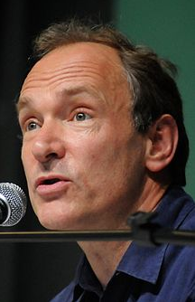
World Wide Web Consortium
World Wide Web Consortium (W3C)
Creado en octubre de 1994
Dirigido por Tim Berners-Lee
Creador original del URL (Uniform Resource Locator,
Localizador Uniforme de Recursos), del
HTTP (HyperText Transfer Protocol,
Protocolo de Transferencia de HiperTexto) y del
HTML (Hyper Text Markup Language,
Lenguaje de Marcado de HiperTexto),
Estandares

Slide 6
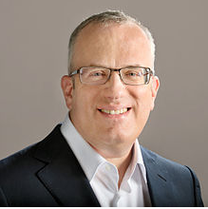
JavaScript
JavaScript (abreviado comúnmente JS)
Primer nombre Mocha, creado por Brendan Eich
En Netscape Communications Corporation
Renombro: LiveScript y finalmente a JavaScript
El nombre JavaScript fue una idea de Marketing
1996

Slide 7
Caracteristicas de JS
Imperativo y estructurado
Imperativo: Capaz de dominar
Estructurado: Rígido, Estricto o tiene un patrón
If, For switch : Salvedad de var
2015 : let

Slide 8
Caracteristicas de JS
Dinámico : Depende del contexto
Objetual : Esta formado por objetos obj.x = 10 y obj['x'] = 10 equivalentes
Evaluación en tiempo de ejecución: eval – JSON.parse()
Prototipos:
Prototipo: Es un ejemplar o primer molde en que se fabrica una figura u otra cosa.
Molde
Maquina de pruebas “prototipo”

Slide 9
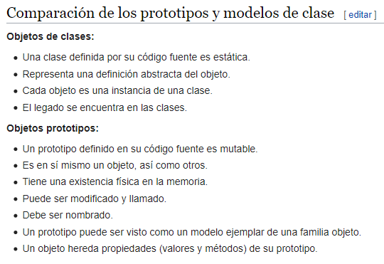
Prototipo

Slide 10
JS
Entorno de ejecución <script> “Navegador Web”
Expresiones regulares : Sintaxis concisa y poderosa

Slide 11

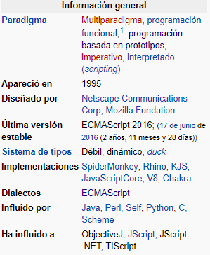
En resumen…

